Slide 1

Android-数据库分享
刘良平
liuliangping@smartisan.com
Notes:
1

Slide 2
主要内容
介绍Sqlite
ContentProvider
URI
Curosr
常用的一些知识点
Notes:
2

Slide 3
Sqlite
C语言编写的开源嵌入式数据库引擎。它支持大多数的SQL92标准，利用虚拟机和虚拟数据库引擎(VDBE)
可以支持高达2TB大小的数据库，单个文件的形式存在，B-Tree的数据结构存储
独占性和共享锁来实现独立事务处理—写操作唯一
动态数据类型，弱类型-（db里面声明Text，实际内容为int，可以使用getInt获取，PRIMARY KEY除外）
Notes:
3
小型数据库
access、foxbase
中型数据库
mysql、sql server
大型数据库
oracle 、db2、sybase

Slide 4
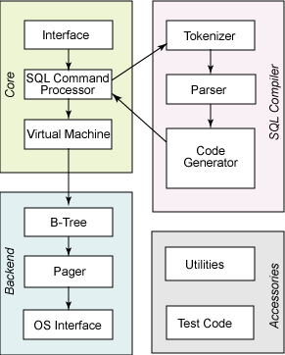
Sqlite整体的结构
Notes:
4

Slide 5
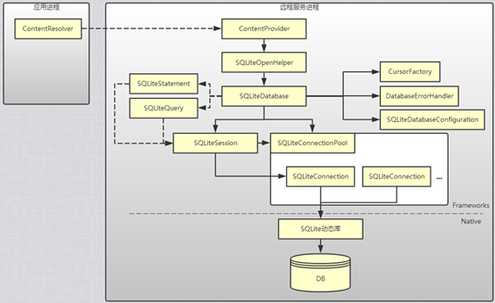
Sqlite在Android中整体架构
Notes:
5

Slide 6
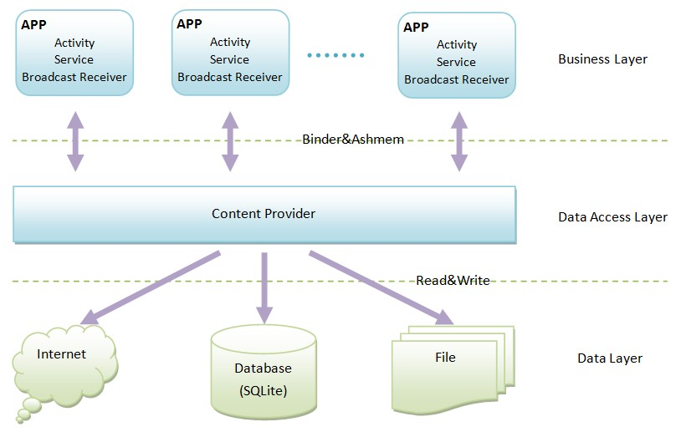
ContentProvider位置
Notes:
6
通过URI
File: private file -- > ParcelFileDescriptor openFile（）
Db: SQLiteOpenHelper
Net:来源网络的数据
Sqlite，mongo db，

Slide 7
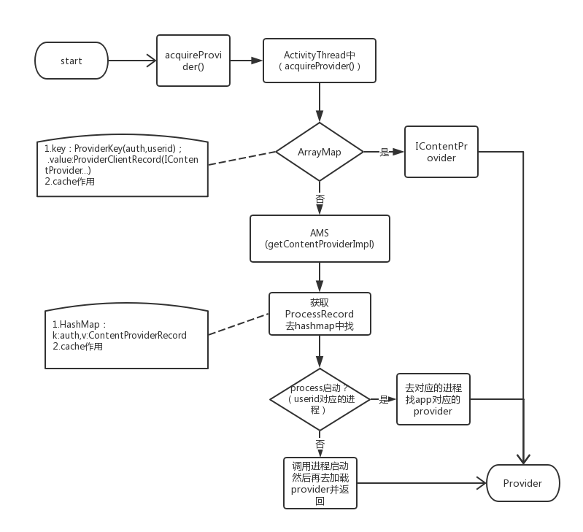
ContentProvider原理-两个集合
Notes:
7
两个集合ArrayMap和HashMap

Slide 8
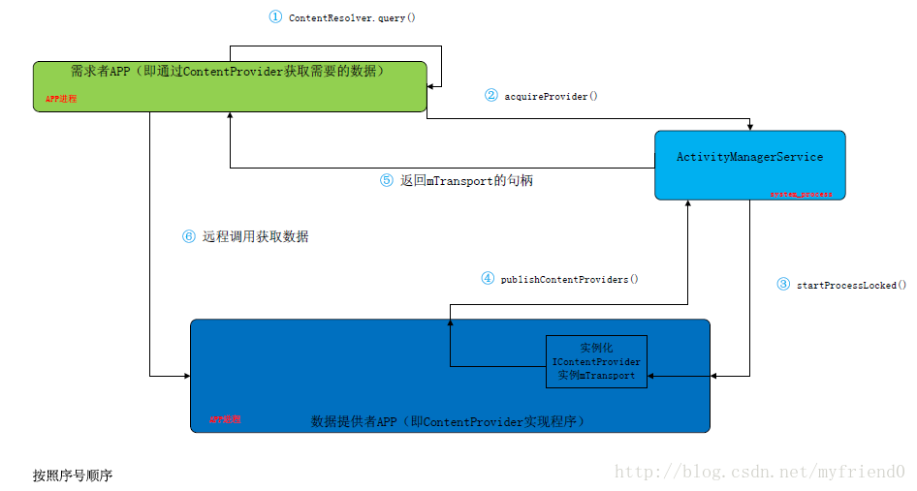
ContentProvider使用流程
Notes:
8
ContentProvider的提供者进程不再存活时，其他进程通过Provider读一个非常简单的数据时，都需要先把提供者进程启动起来（除非指定multiprocess=true），同时也可以看到Provider的创建时优先于Application的创建的。

Slide 9
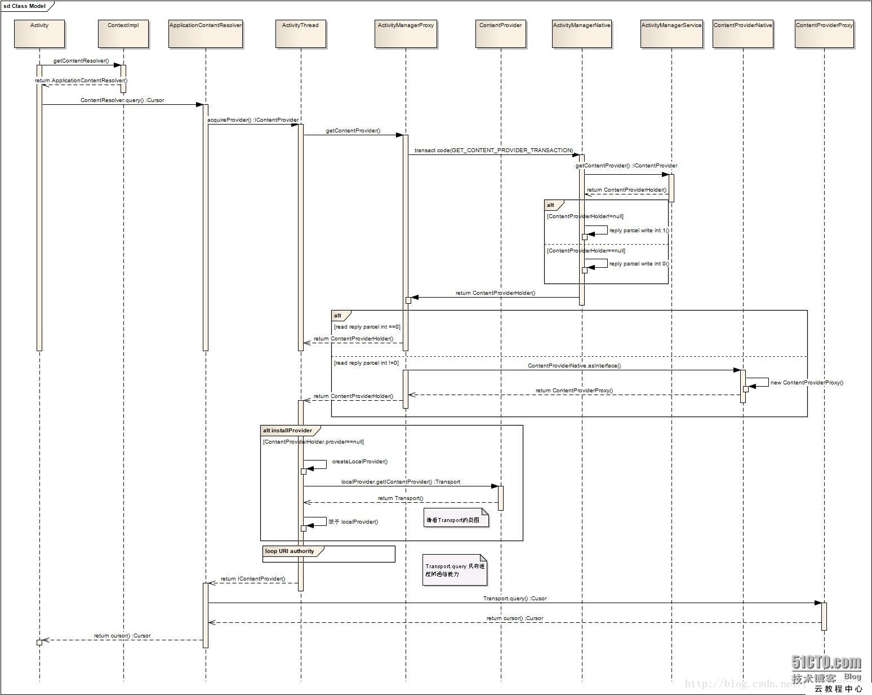
详细的query序列图
Notes:
9
Provider的构造函数是比application的oncreate先执行的。

Slide 10
URI
格式：
[scheme:][//authority][path][?query][#fragment]
content://com.example.project:200/folder/subfolder/etc?name=bqt&age=28
\----------/ \-------------------------/ \----/ \------------------------/ \------------------------/
scheme host port path query
\-----------------------------/
authority
Notes:
10
Android特有的,是URL的补充。
# 号为通配符
* 号为任意字符

Slide 11
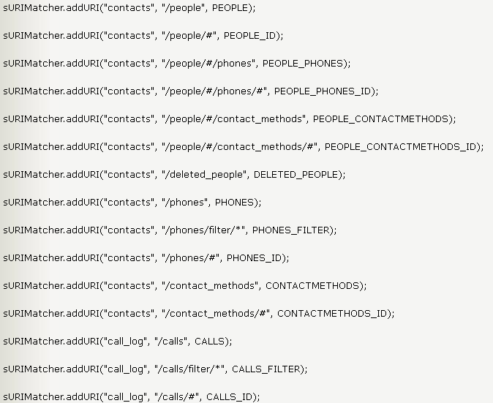
官方例子
Notes:
11
uri内部的builder模式

Slide 12
URI传递数据的常用方法
uri.buildUpon()
appendPath()
appendQueryParameter()
…
getPath()
getPathSegments()
…
Notes:
12
uri内部的builder模式

Slide 13
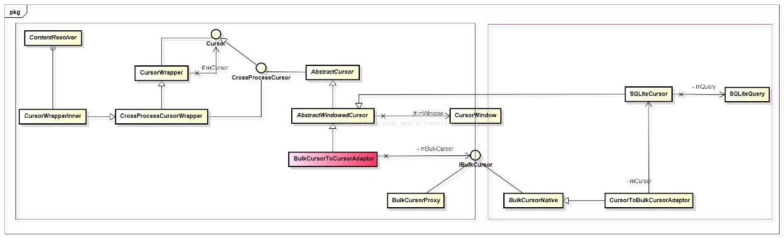
Cursor
Notes:
13
查询内部很快-→共享内存（cursorWindow） --- > 可查询的数据很多，而且也快，需要cursor.close();
提到android内部的跨进程调用的实现：
Binder，管道，Socket，共享内存

Slide 14
常牵涉的一些知识点
UI同Provider通信
1-1.registerContentObserver()
1-2.notifyChange()
1-3.通过中间管理数据传递
自动的通知管理，CursorLoader
看Demo
Notes:
14
demo

Slide 15
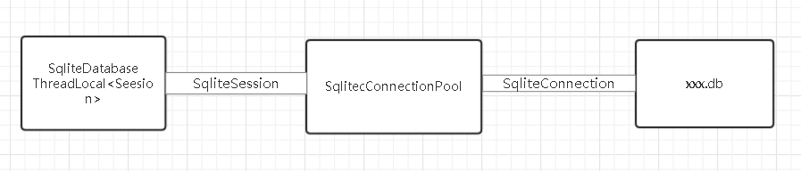
常牵涉的一些知识点
2.并发:目前Android默认封装,都对多线程并发做了处理。（看源码）
Demo测试
多个线程同时写； 多个线程同时读和写， 多个线程读，都没问题
Notes:
15
关键节点：setMaxConnectionPoolSizeLocked
Primaryconnect—write
Pool里面waitconnect来控制获取的sqliteconnect
使用mLock和LookSupport.park来实现的控制线程并发。

Slide 16
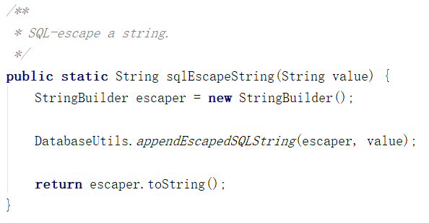
常牵涉的一些知识点
3.Sql特殊符号，使用？替换，防止注入
DatabaseUtils.java
Notes:
16
demo

Slide 17
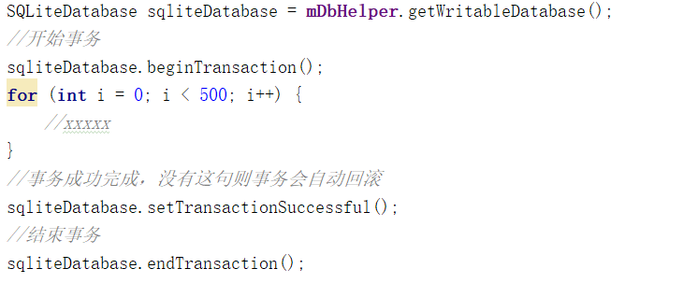
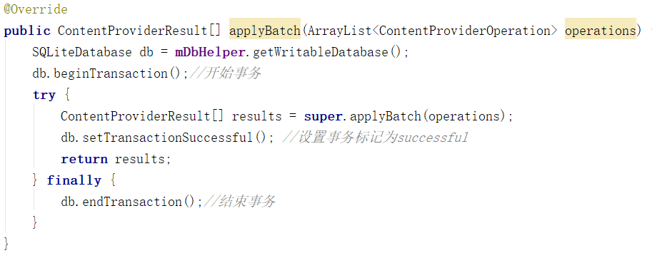
常牵涉的一些知识点
4.性能优化的事物处理
Notes:
17
demo

Slide 18
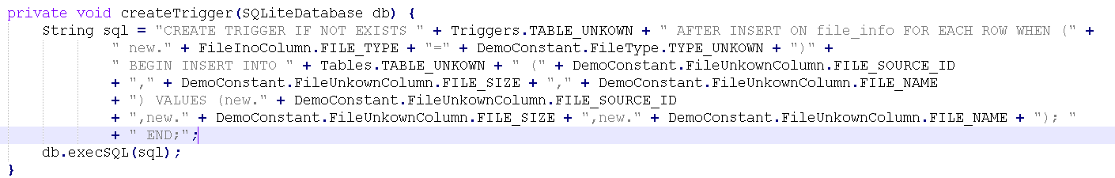
常牵涉的一些知识点
5.复杂业务逻辑通过复杂sql完成
数据库驱动的app可以合理的善用sql解决复杂业务逻辑，及拼装一些符合查询。
建索引，触发器等。
比如：
Notes:
18
demo

Slide 19
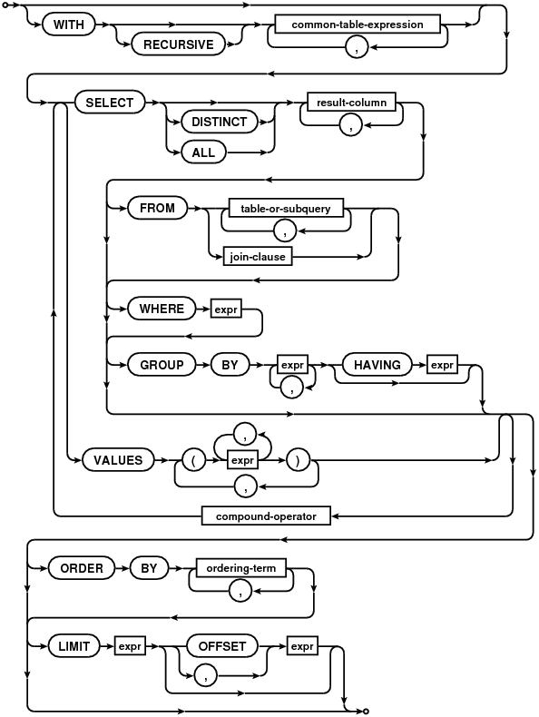
Notes:
19
demo

Slide 20
常牵涉的一些知识点
6.数据库创建模式和内存数据库
Journal模式：
未完全的读写分离，写会阻塞其他线程或者进程的读操作，默认的(xx.db xxx.db-journal)
Wal模式:
完全的读写分离，写不会阻塞其他读操作，内部支持批量（xx.db xxx.db-wal xxx.db-shm） android >11 sqlite version >= 3.7.0
SqliteSataement sm = SqliteDatabase.compileStatemend(“select sqlite_version()”);
String versionStr = sm.simpleQueryForString();
开启方式：SqliteDBHelper.enableWal()
Notes:
20
demo

Slide 21

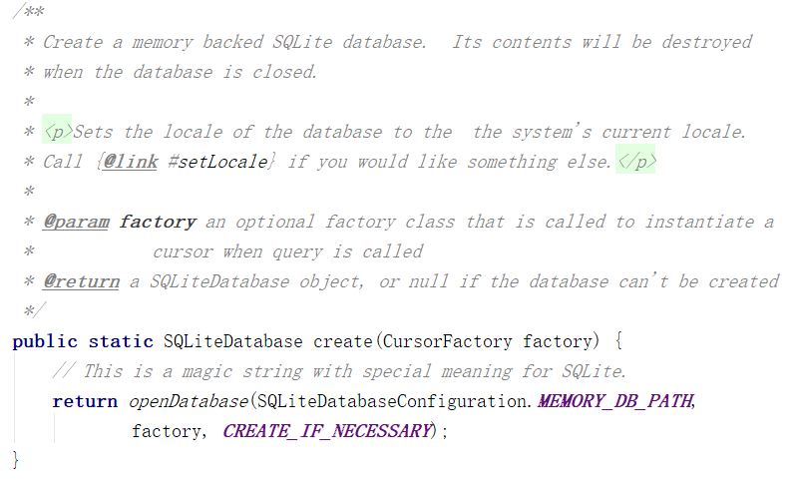
常牵涉的一些知识点
7.内存数据库
getDatabaseRead/Write
Notes:
21
demo

Slide 22
参考资料
Sqlite官网：https://www.sqlite.org/lang.html
Demo
Notes:
22

Slide 23

谢谢
Notes:
23

